Slide 1

细节设计
装饰性小细节-高光

Slide 3
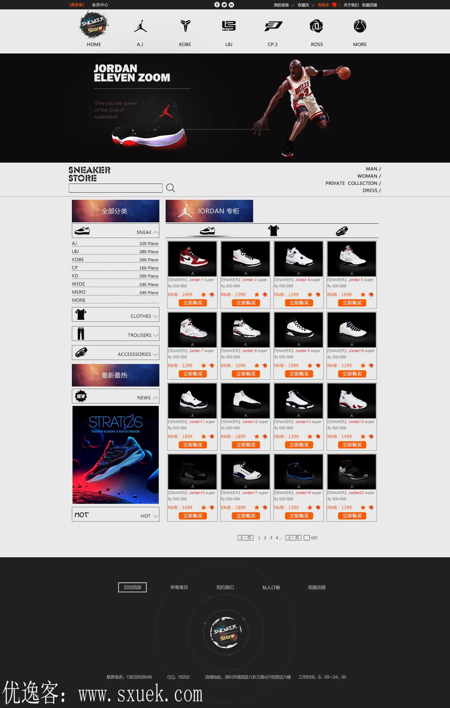

Slide 4


